Slide 1
Didaktika českého jazyka II
2. seminář

Slide 2
Valence
Učili byste/učíte valenční syntax? Proč ano, proč ne?
Přísudková valence – „schopnost přísudkových výrazů vázat na sebe jistý počet syntaktických pozic (větných členů), determinovaný počtem a povahou sémantických participantů, a to v jistých formách (podobách)“ (Karlík, Nekula, Rusínová, 2003, s. 386)

Slide 3
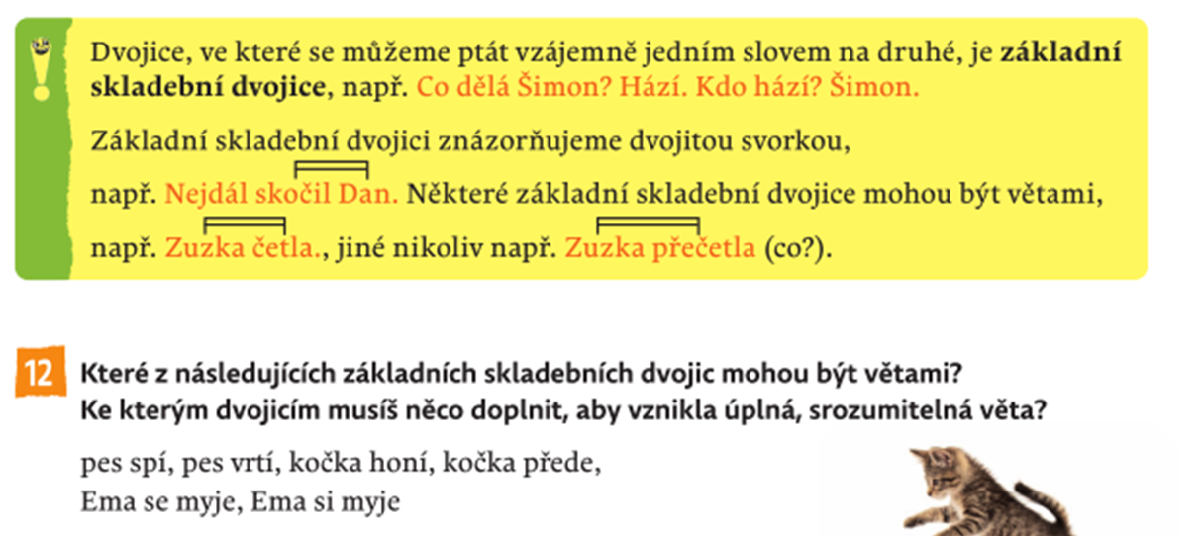

Slide 4
Proč je důležité žáky seznámit s přísudkovou valencí?
Aby pochopili, že:
přísudek je jádrem věty
že i přísudek sám o sobě může být větou (Prší)
že právě proto je pojem základní skladební dvojice problematický
že právě od přísudku vychází celá větná struktura
že existují určité členy, které na přísudek musejí být navázány vždy, jinak může být věta nesrozumitelná či defektní

Slide 5
Úkol: Přečtěte si text. Do jednoho sloupečku vypište základní skladební dvojice a rozhodněte, zda sami o sobě dávají smysl. Pokud nikoli, do druhého sloupečku připište, co je potřeba, aby sdělení dávalo smysl.
ČT Sport (21. 12. 2015; 8:11)
New York: Jágr pomohl spoluhráčům k výhře Floridy 5:4. Jágr se prosadil před koncem první třetiny, kdy po přihrávce Aleksandera Barkova vyrovnal na 2:2. Ve druhé třetině se Jágr znovu ocitl před brankovištěm, místo střely ale zadovkou přihrál Aaronu Ekbladovi. Ebklad pak pohodlně umístil puk do odkryté branky.
Štěpáník, S., Šmejkalová, M. Průvodce začínajícího češtináře. UK – Pedagogická fakulta, 2016, s. 129–130.

Slide 6
CHODIT
PROJÍT

Slide 7
VĚTA JEDNODUCHÁ A SOUVĚTÍ

Slide 8
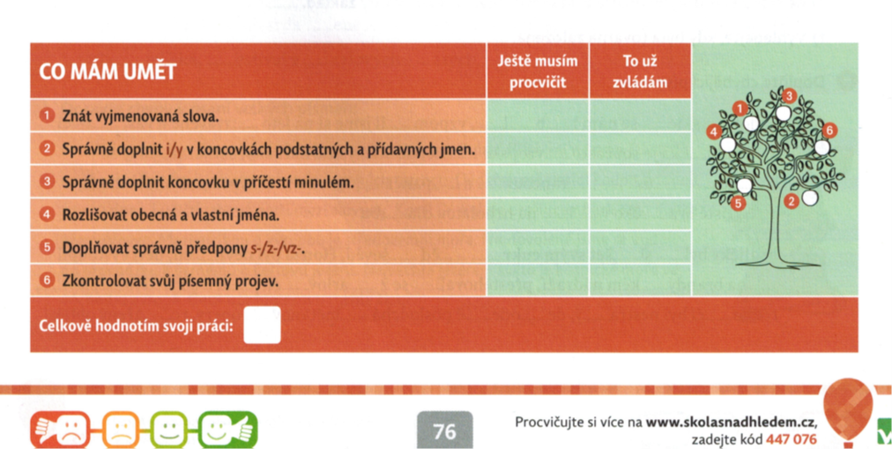

Slide 9
1) Přečtěte si následující texty a porovnejte je.
A)
MAZACÍ TRAMVAJ (MAZAČKA)
Mazací tramvaj je specificky upravený pracovní vůz. Od počátku roku 2015 slouží k mazání kolejnic v pražské tramvajové síti. Vůz byl vyroben roku 1965 jako běžný typ Tatra T3. Jezdil s cestujícími až do roku 1990. Pak prošel přestavbou na nákladní vůz. Během této přestavby byla zkrácena vozová skříň. V zadní části byla vytvořena nákladní plocha. Od roku 2004 vůz disponuje sněžným pluhem za účelem odklízení sněhu na trati. Od roku 2017 slouží navíc jako kropicí vůz. Během poslední údržby dostala totiž nádrž na vodu a kropicí trysky.
B)
MAZACÍ TRAMVAJ (MAZAČKA)
Mazací tramvaj je specificky upravený pracovní vůz, který od počátku roku 2015 slouží k mazání kolejnic v pražské tramvajové síti. Vůz byl vyroben roku 1965 jako běžný typ Tatra T3 a jezdil s cestujícími až do roku 1990. Pak prošel přestavbou na nákladní vůz, během níž byla zkrácena vozová skříň a v zadní části byla vytvořena nákladní plocha. Od roku 2004 vůz disponuje sněžným pluhem, aby mohl odklízet sníh na trati. Od roku 2017 slouží navíc jako kropicí vůz, jelikož během poslední údržby dostala také nádrž na vodu a kropicí trysky.
Zdroj: https://cs.wikipedia.org/wiki/Mazac%C3%AD_tramvaj_5572 (upraveno)

Slide 10
A)
MAZACÍ TRAMVAJ (MAZAČKA)
Mazací tramvaj je specificky upravený pracovní vůz.
Od počátku roku 2015 slouží k mazání kolejnic v pražské tramvajové síti.
Vůz byl vyroben roku 1965 jako běžný typ Tatra T3.
Jezdil s cestujícími až do roku 1990. Pak prošel přestavbou na nákladní vůz.
Během této přestavby byla zkrácena vozová skříň.
V zadní části byla vytvořena nákladní plocha.
Od roku 2004 vůz disponuje sněžným pluhem za účelem odklízení sněhu na trati.
Od roku 2017 slouží navíc jako kropicí vůz.
Během poslední údržby dostala totiž nádrž na vodu a kropicí trysky.
B)
MAZACÍ TRAMVAJ (MAZAČKA)
Mazací tramvaj je specificky upravený pracovní vůz, který od počátku roku 2015 slouží k mazání kolejnic v pražské tramvajové síti.
Vůz byl vyroben roku 1965 jako běžný typ Tatra T3 a jezdil s cestujícími až do roku 1990.
Pak prošel přestavbou na nákladní vůz, během níž byla zkrácena vozová skříň a v zadní části byla vytvořena nákladní plocha.
Od roku 2004 vůz disponuje sněžným pluhem, aby mohl odklízet sníh na trati.
Od roku 2017 slouží navíc jako kropicí vůz, jelikož během poslední údržby dostala také nádrž na vodu a kropicí trysky.

Slide 11
V textu A) označte přísudky a určete počet vět.
V textu B) označte přísudky a určete počet vět v souvětí.
V textu B) rozhodněte, které věty jsou hlavní.
V textu B) pozorujte, kterými jazykovými prostředky jsou věty spojené do souvětí.
Před kterými spojovacími výrazy v textu B) se nepíše čárka?

Slide 12
7) V následujícím souvětí rozhodněte, o jakou větu vedlejší se jedná.
Od roku 2004 vůz disponuje sněžným pluhem, aby mohl odklízet sníh na trati.
8) Jaký významový vztah je vyjádřen mezi následujícími větami?
Od roku 2017 slouží navíc jako kropicí vůz. Během poslední údržby dostala totiž nádrž na vodu a kropicí trysky.

Slide 13
SOUVĚTÍ

Slide 14
1) Přečtěte si uvedené výpovědi a porovnejte, co mají společného a v čem se liší
Kvůli včerejšímu pozdnímu příchodu mám doma problémy.
Mám doma problémy, protože jsem včera přišel pozdě.
Protože jsem včera přišel pozdě, mám doma problémy.
Mám doma problémy, neboť jsem včera přišel pozdě.
Včera jsem přišel pozdě, a proto mám doma problémy.

Slide 15
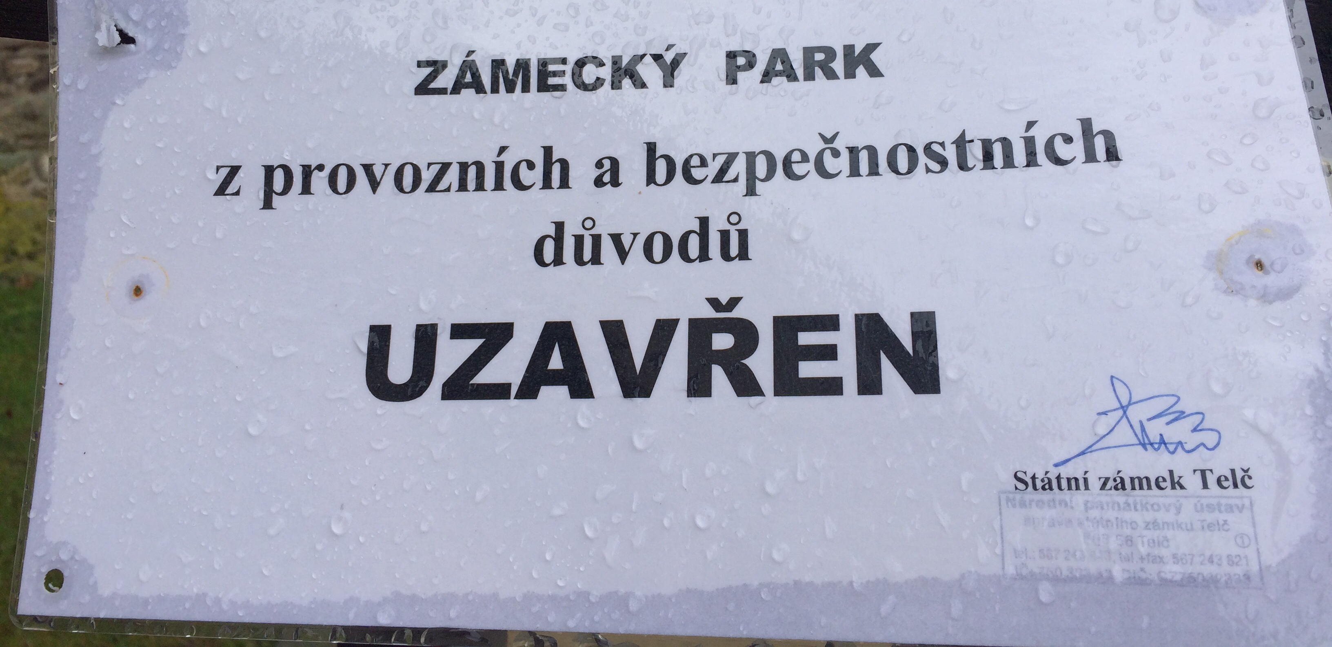
Zámek je zavřený, protože je v rekonstrukci.
Z důvodu rekonstrukce je zámek zavřený.
Zámek je zavřený, je totiž v rekonstrukci.
Zámek je v rekonstrukci, tudíž je zavřený.

Slide 16
OČEKÁVÁNÍ
X
SKUTEČNOST
Chtěla si splnit svůj sen, ale nenašla odvahu.
I když si chtěla splnit svůj sen, nenašla odvahu.
Kuba k nám na oběd nepřišel, ačkoli jsme ho pozvali.
Kubu jsme sice pozvali na oběd, ale nepřišel.
Přestože se jmenuje Martin, říkají mu Koxál.
Jmenuje se Martin, ale říkají mu Koxál.

Slide 17
2) Pozorujte souvětí se stejnými spojovacími výrazy.
Jak se na vedlejší věty zeptáte?
Počítač sestavil tak, jak mu poradil kamarád.
V lese jsme pozorovali, jak veverka shazovala šišky ze stromu.
V lese jsme pozorovali veverku, jak shazovala šišky ze stromu.
Mojí jedinou starostí bylo, jak se odtamtud dostanu.
Jak se najím, pomůžu ti.

Slide 18
3) Určete druh vedlejších vět.
Bylo jasné, že do školy se jen tak nevrátíme.
Před pár dny jsme se dozvěděli, že deváťáci se vrátí do školních lavic.
Zprávu, že budou školy zavřené, jsme se dozvěděli z televize.
Nakonec to dopadne tak, že do škol se vrátíme všichni až v září.

